Slide 1
Een integraal gezondheidsplan ter preventie van hart- en vaatziekten in de pre-pensioen bevolking van de Stevenshof
Anne Meerveld
Master Vitality and Ageing

Slide 2
Wijzer in de wijk
2018-2022 → reduceren van gezondheidsverschillen
Alphen aan de Rijn, Den Haag, Leiden
Stevenshof:
1983-1994
Één generatie wijk → vergrijzing

Slide 3
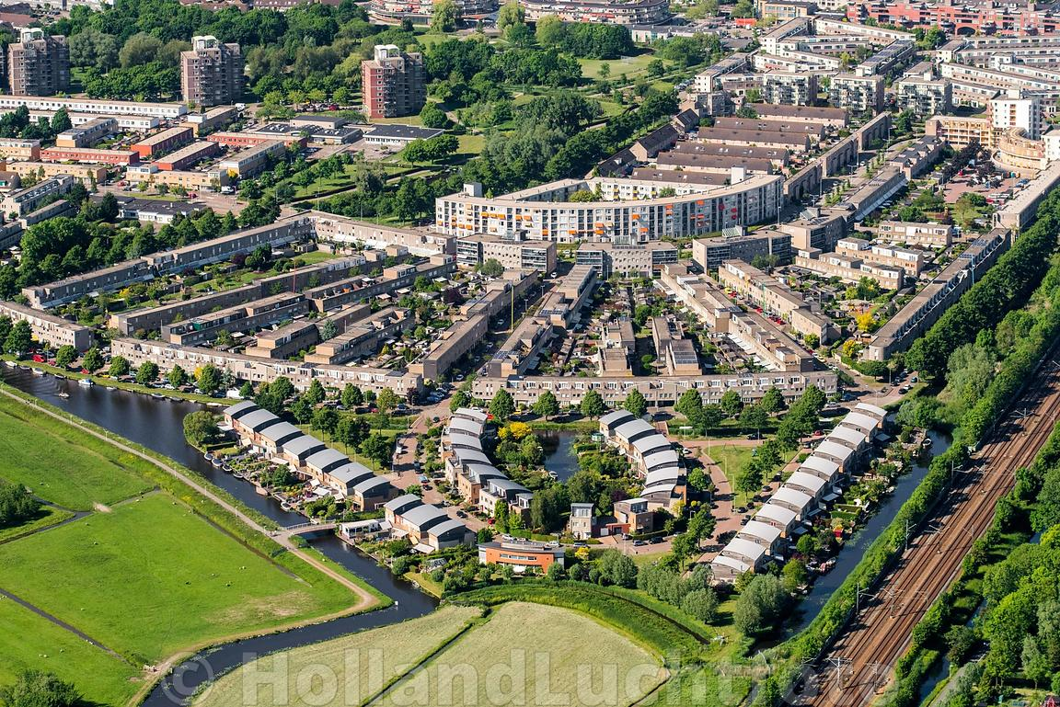
Stevenshof Vitaal
Verlagen van het risico op hart- en vaatziekten bij de oudere bewoners
In samenwerking met zorg professionals en buurtbewoners
Inzetten van erkende interventies en activiteiten uit de databanken
Moeilijk bereikbare groep vanwege atypische lage SES

Slide 4
Mijn onderzoek
Focus op fysieke inactiviteit en overgewicht (voeding en beweging)
A.d.h.v. 4 pijlers voor integrale wijk aanpak (RIVM)
- Informatie en educatie
- Signalering, advies en ondersteuning
- Fysieke en sociale omgeving
- Wet- en regelgeving
‘Welke interventies en activiteiten, die aansluiten bij een integrale wijkaanpak, kunnen bijdragen aan de preventie van hart- en vaat ziekten door het verhogen van fysieke activiteit en het verlagen van overgewicht in de pre-pensioen populatie van de Stevenshof, Leiden?’

Slide 5
Methode
1. Selecteren van geschikte interventies
Selectiecriteria (2/4)
Geschikt voor ouderen
Als doel het verminderen van gewicht / verhogen van fysieke activiteit
Aansluiten bij een integrale wijk aanpak
Geïmplementeerd in de Stevenshof en positief geëvalueerd

Slide 6
Methode
2. Kwalitatief onderzoek → 6 semigestructureerde interviews
Cardioloog
Diëtiste
POH’er
GGD medewerker
Zorgverzekeraar
Sociaal werker Libertas
→ effectiviteit, communicatie, toeleiding & implementatie (PHAROS)
* Purposive sampling & snowball sampling*

Slide 7
Resultaten
6 geselecteerde interventies:
Vitality Club
Gecombineerde Leefstijl Interventie (GLI)
Lekker in je Lijf
Welzijn op Recept
The Box
Benefit Programma

Slide 8
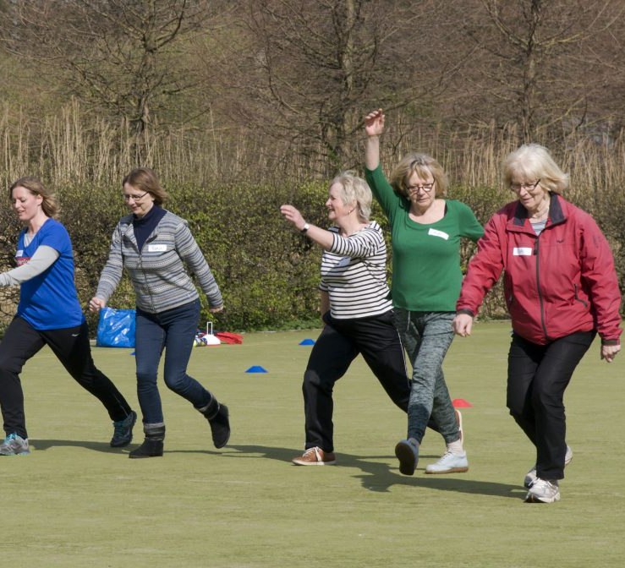
Vitality club
Activiteiten club in de buitenlucht. Elke dag vd week tussen 9:00-10:00
Peer coaching principe
Hoeveelheid deelnemers verschilt per dag
Mond-op-mond reclame
Groeit langzaam
Aanpassingen: professionals meer benoemen, uitbreiding naar avonden en weekenden, stimulatie voor werven nieuwe leden ‘Breng je buren dag’

Slide 9
Gecombineerde Leefstijl interventie
Een erkend gezondheidsprogramma (2 jaar), focust op advies en begeleiding bij gezonde voeding, bewegen en het realiseren van gedragsverandering
Sinds deze zomer gestart in Stevenshof, doorverwijzing nodig
Minimale communicatie en bekendheid bij professionals en bewoners
Hoge verwachtingen vanuit professionals
Aanpassingen: verhogen van intensiteit van interventie voor lage motivatie, combineren met beweegaanbod

Slide 10
Lekker in je lijf
Een beweegprogramma waarbij deelnemers onder begeleiding van een fysiotherapeut 18 weken lang bewegen. Daarnaast focus op doorstroom naar bestaand beweegaanbod en informatie over gezonde voeding
Effectiviteit positief onderzocht in effect evaluatie
Voor mensen met een gemeente polis
Communicatie en werving verminderd door komst AVG (mond-op-mond)
Aanpassingen: buurtsportcoach ipv fysiotherapeut voor lagere kosten, loslaten gemeentepolis criterium

Slide 11
Welzijn op recept
Een welzijnspakket waarbij verschillende (erkende) interventies ingezet worden om het welzijn van mensen met psychosociale klachten te verbeteren
Effectiviteit positief onderzocht in de Stevenshof, doorverwijzing nodig
Positieve houding t.o.v. de interventie
Minimale terugkoppeling naar huisarts
Aanpassingen: niet persé voor doelgroep, maar legt een connectie naar het sociale domein, ook inzet van beweeginterventies

Slide 12
The box
Een box met e-Health tools voor zelf-monitoring en zelfmetingen na behandeling op de cardiologie afdeling van het LUMC. Doel is minder ziekenhuisbezoek en vermindering van kosten
Pilot in de Stevenshof →Momenteel vanuit LUMC, plannen om dit ook vanuit de huisarts te faciliteren
Meer beschikbare informatie maakt snel ingrijpen mogelijk
Aanpassingen: rekening houden met de leeftijdsgroep in combinatie met digitale toepassingen. Extra inzet voor informatie overdracht

Slide 13
Benefit programma
Een e-Health leefstijl programma. Maakt gebruik van het belonen van goed gedrag om een gezonde leefstijl te bevorderen
Beloningsystemen en modellen voor cognitieve gedragstherapie, effectiviteit vergelijkbare programma’s bewezen (Vital 10)
De communicatie en toeleiding zijn onbekend
In ontwikkeling, nog niet inzetbaar → Stevenshof als proeftuin
Aanpassingen: verschillende programma’s voor verschillende leeftijdscategorieën

Slide 14
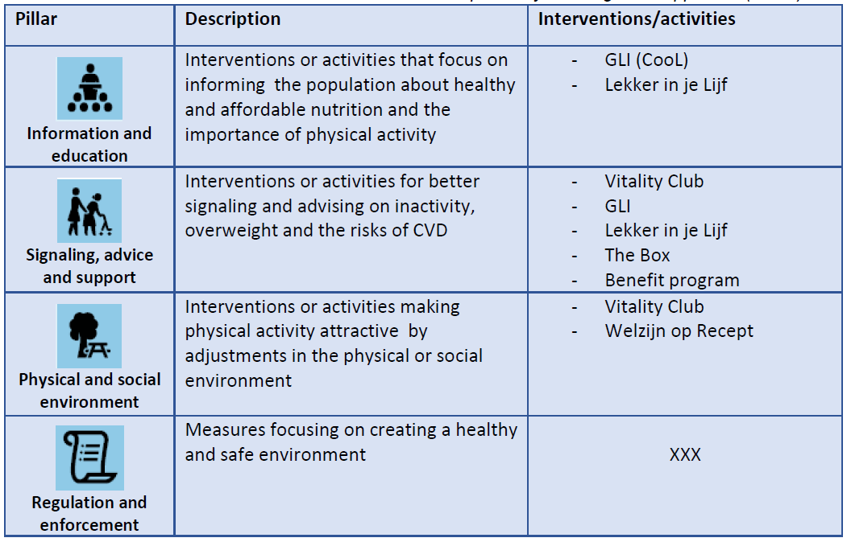

Slide 15
Thema’s in het algemeen
Één centraalpunt voor het verzamelen van informatie over beschikbare interventies voor zowel professionals als bewoners
Terugkoppeling en communicatie tussen zorgprofessionals
Empowerment van de inwoners voor community based handelen
Centrale rol voor huisarts (leefstijl) en sociaal wijkteam (sociaal)
Luisteren naar bewoners wat betreft participatie

Slide 16
Discussie
+ Focus belangrijk: Gebruik maken van wat er is (werkende elementen)
+ Verschillende bronnen en perspectieven
- Te weinig kennis doelpopulatie (atypisch lage SES)
- Stevenshof Vitaal werkgroep
- Gelimiteerd tot geïmplementeerde of erkende interventies
→ Verder onderzoek naar aanvullingen op interventies

Slide 17
Conclusie
De 6 geselecteerde interventies kunnen bijdragen aan de preventie van hart- en vaatziekten
Populatie specifieke aanpassingen nodig voor betere geschiktheid doelpopulatie
Communicatie & toeleiding
Extra inzet voor ouderenpopulatie

Slide 18
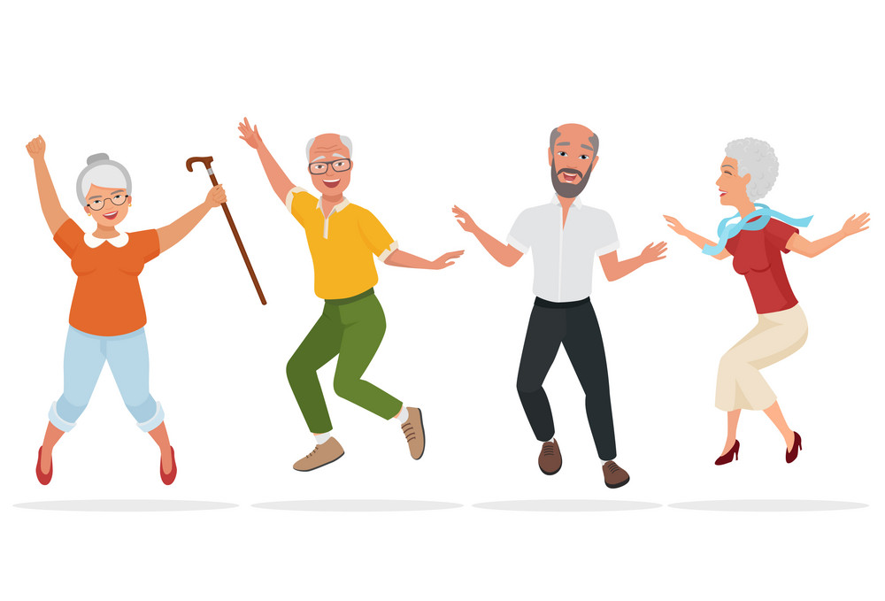
Bedankt voor jullie aandacht

